Slide 1
«Свободное падение тел»

Slide 2
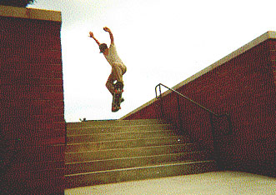
Notes:
С сегодняшнего дня мы будем рассматривать характер и законы движения тел на которые действует только сила тяжести. Видов движений может быть несколько: движение тел брошенных вертикально вверх, вертикально вниз, горизонтально, под углом к горизонту. Значение знаний этих законов трудно недооценить. Они объясняют падение парашютистов, снарядов, спортсменов на трамплинах и т.д.

Slide 3
Теория Аристотеля (IV в. До н.э.)
(просуществовала 2 тысячи лет)
Раньше в 8 раз!

Slide 4
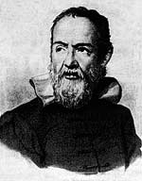
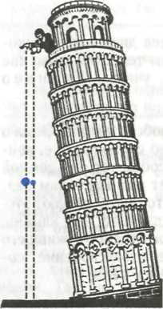
Галилео Галилей 1564 — 1642
Notes:
Каждый из нас наблюдал, что при падении любого тела на Землю из состояния покоя оно быстро увеличивает свою скорость, т. е. движется с ускорением. Очевидно, это ускорение сообщает ему земной шар. Долгое время считали, что Земля сообщает разным телам различные ускорения. Простые наблюдения как будто подтверждают это. Птичье перо или лист бумаги падает гораздо медленнее, чем камень. Вот почему со времен Аристотеля (греческого ученого, жившего в IV в. до н. э.) считалось незыблемым мнение, что ускорение, сообщаемое Землей телу, тем больше, чем тяжелее тело.
Только Галилею в конце XVI в. удалось опытным путем доказать, что в действительности это не так. Нужно учитывать сопротивление воздуха. Именно оно искажает картину свободного падения тел, которую можно было бы наблюдать в отсутствие земной атмосферы.
Наблюдая падение различных тел (пушечное ядро, мушкетная пуля и т. д.) со знаменитой наклонной Пизанской башни, Галилей доказал, что земной шар сообщает всем телам одно и то же ускорение. Все эти тела достигали поверхности Земли примерно за одно и то же время.
Особенно прост и убедителен опыт, проделанный впервые Ньютоном. В стеклянную трубку помещают различные предметы: Дробинки, кусочки пробки, пушинки и т. д. Если перевернуть трубку так, чтобы эти предметы могли падать, то быстрее всего упадет дро­бинка, за ней кусочек пробки и наконец плавно опустится пушинка.
Но если выкачать из трубки воздух, то мы увидим, что все три тела упадут одновре­менно. Значит, движение пушинки задерживалось ранее сопротивлением воздуха, которое в меньшей степени сказывалось на движении, например, пробки. Когда же на эти тела действует только притяжение к Земле, то все они падают с одним и тем же ускорением.

Slide 5
Опыт № 1
Падение двух Листков бумаги, один из которых смят в комок
Вывод: Время падения не зависит от массы тела!
Теория Аристотеля???

Slide 6
Опыт № 2
Падение бумаги и книги(сначала каждый предмет отдельно, а потом лист лежит на книге)
Вывод: Если лёгкое тело падает медленнее, чем тяжёлое, то оно должно «притормаживать» падение тяжёлого тела и связка двух тел должна падать медленнее, чем одно тяжёлое тело.
Но ведь связку можно считать одним телом, ещё более тяжёлым. И значит, связка должна падать быстрее, чем одно тяжёлое тело
Теория Аристотеля???

Slide 7
Опыт № 3
Падение гирек массой 100г и 1 кг
Вывод: Гирьки упали почти одновременно! Время падения не зависит от массы тела!
Теория Аристотеля???

Slide 8
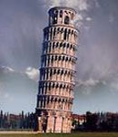
Исследования Галилея
Надо учитывать сопротивление воздуха!!!

Slide 9
Движение тела только под влиянием притяжения к Земле , когда сопротивлением воздуха можно пренебречь, называют свободным падением.
Свободное падение – это падение в безвоздушном пространстве.
Падение тел независимо от их массы происходит с одинаковым ускорением – ускорением свободного падения g=9,8м/с².

Slide 10
Ускорение свободного падения
На полюсе g=9,832 м/с²
На экваторе g=9,780 м/с²
На высоте 100км над полюсом g=9,53 м/с²
На Луне g=1,623 м/с²

Slide 11
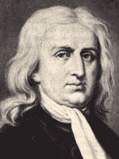
Ньютон (Newton) Исаак (1643–1727)
Английский математик, механик, астроном и физик, создатель классической механики, член (1672) и президент (с 1703) Лондонского королевского общества.

Slide 12
Равноускоренное движение | Свободное падение | Движение тела, брошенного вертикально вверх

Slide 13
Алгоритм решения задач по данной теме
Записать данные задачи.
Сделать чертеж.
Выбрать систему координат и записать уравнения движения и изменения скорости тела в проекциях на заданные оси.
Выбрать характерные точки на чертеже и переписать уравнения относительно этих точек.
Решить полученную систему уравнений и оценить результат.

Slide 14
Задача №1
С балкона бросили мяч вертикально вверх со скоростью υ_{о} = 9м/с Найдите положение мяча относительно точки бросания мяча и его скорость спустя время t₁=2с от момента бросания. Сопротивление воздуха не учитывать.
y
Выбрать систему координат и записать уравнения движения и изменения скорости тела в проекциях на заданные оси.
Выбрать характерные точки на чертеже и переписать уравнения относительно этих точек.
Записать данные задачи.
Сделать чертеж.
Решить полученную систему и оценить результат.
Дано
υ_{о} = 9м/с
y
t₁=2c
y-?
0
y_{o}
υ - ?
y= 9·2 – 9.8·4 ≈ -2(м)
υ = 9 – 9,8·2 = -11(м/с)
Полученные результаты отрицательные, следовательно, тело через 2с уже двигалось вниз со скоростью 11м/с и находилось ниже уровня балкона на 2м.

Slide 15
Ответы к тестам
Вариант 1
1 В
2 В
3 В
4 С
5 В
6 А
7 Д
Вариант 1
1 В
2 А
3 А
4 В
5 В
6 А
7 Д

Slide 16
Домашнее задание
Учебник Стр. 28 – 29
ответить вопросы на стр30
Решить задачи по карточкам

